Slide 1



TRƯỜNG TIỂU HỌC HÒA NGHĨA
CHÀO MỪNG
QUÝ THẦY, CÔ GIÁO VỀ DỰ GIỜ THĂM LỚP
Môn: Tiếng Việt - Lớp 2A
Giáo viên: Nguyễn Thị Mai Lan

Slide 2
Bài3
HOẠ MI HÓT
ĐỌC
TIÊ
TIẾT 3

Slide 3
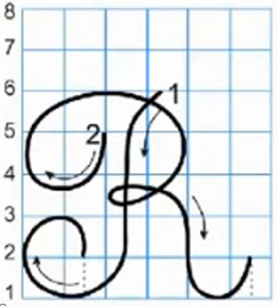
VIẾT
Cùng quan sát cách viết chữ hoa R qua video
Chữ hoa R được viết bởi mấy nét?
Em đọc tên chữ
Tiết 3.
Chữ hoa R cỡ nhỡ cao bao nhiêu li, rộng mấy ô?
Viết chữ hoa:
R

Slide 4
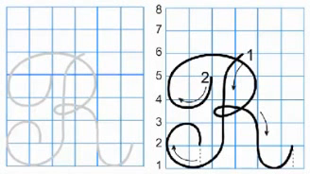

Slide 5
VIẾT
Tiết 3.
Cùng quan sát cách viết chữ hoa R cỡ nhỏ qua video?
Chữ hoa R cỡ nhỏ cao mấy li, rộng mấy ô?
Viết chữ hoa:
R
R

Slide 6
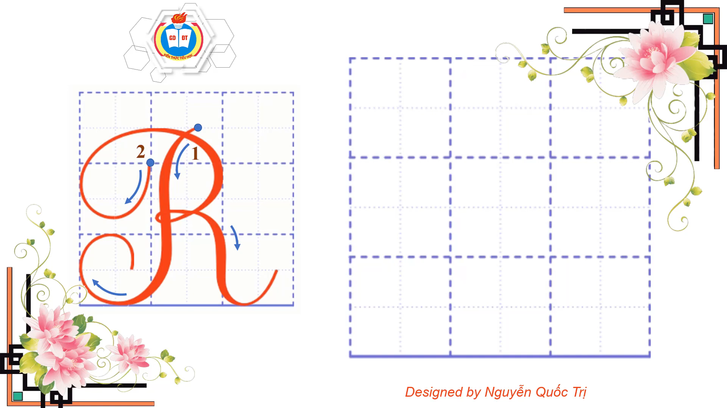

Slide 7

VIẾT
2. Viết ứng dụng: Rừng cây vươn mình đón ánh mai.
Tiết 3.
Rừng cây vươn mình đón nắng mai.
Em viết chữ Rừng cỡ nhỏ vào bảng con hoặc nháp
Em hiểu nội dung câu như thế nào?
Em đọc câu ứng dụng
Em nêu độ cao của các con chữ trong câu trên
Trong câu trên chữ nào được viết hoa, vì sao?

Slide 8
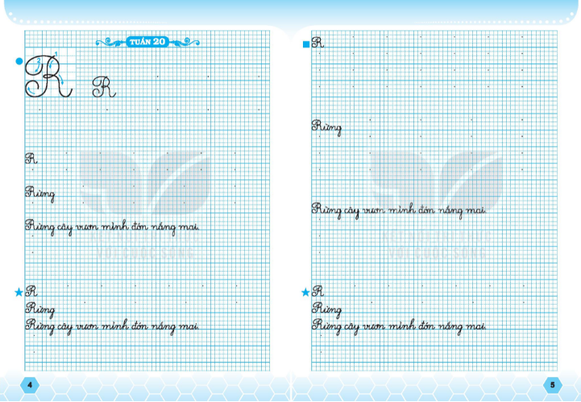
VIẾT
Em viết bài vào vở
Em quan sát trang 4
Em nêu yêu cầu viết
Tiết 3.

Slide 9
Vận dụng, trải nghiệm
Em viết chữ hoa R trong các bài viết
Tập viết chữ hoa R cách điệu

